Slide 1

Compiladores y Traductores
Elaborado por: Luis Manuel Tercero
Docente: Ing. Wilmer Palacios

Slide 2
Debemos tener en cuenta que el concepto de traductor surgió así por primera vez como un programa que traducía un lenguaje a otro lenguaje. En el caso particular de que el lenguaje a traducir es un lenguaje de alto nivel y el lenguaje traducido de bajo nivel, se emplea el término compilador. Siendo este uno de los principales temas al iniciar esta clase, Compiladores y Traductores.

Slide 3

GOOGLE COLAB Colaboratory, también llamado "Colab", es un sitio web que te permite ejecutar y programar en Python en nuestros navegadores que nos da las siguientes ventajas: * No requiere configuración * Da acceso gratuito a GPUs * Permite compartir contenido fácilmente.
def test() :
numbers = [1,20,5,45,46,23,50,-5]
average = 0
x = sum = 0
for item in numbers:
if item >= 0:
sum = sum + item
x += 1
average = sum /x
return average
print(test())

Slide 4

Un autómata finito determinista (abreviado AFD) es un autómata finito que además es un sistema determinista; es decir, para cada estado en que se encuentre el autómata, y con cualquier símbolo del alfabeto leído, existe siempre no más de una transición posible desde ese estado y con ese símbolo.

Slide 5
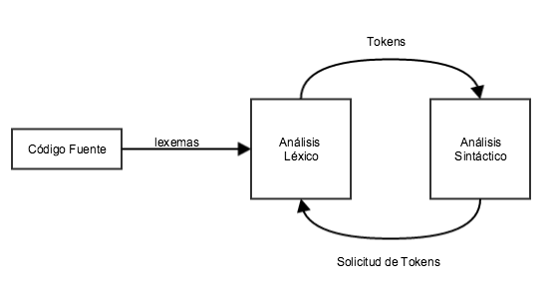
Las expresiones regulares son una forma de especificar patrones, entendiendo por patrón la forma de describir cadenas de caracteres. Es la forma de definir los tokens o componentes léxicos y, como veremos, cada patrón concuerda con una serie de cadenas
EXPRESIONES REGULARES

Slide 6
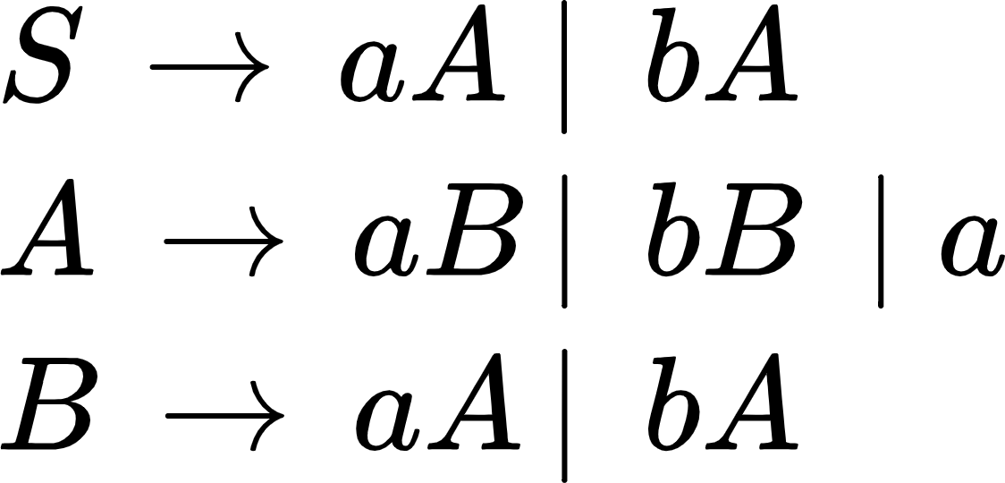
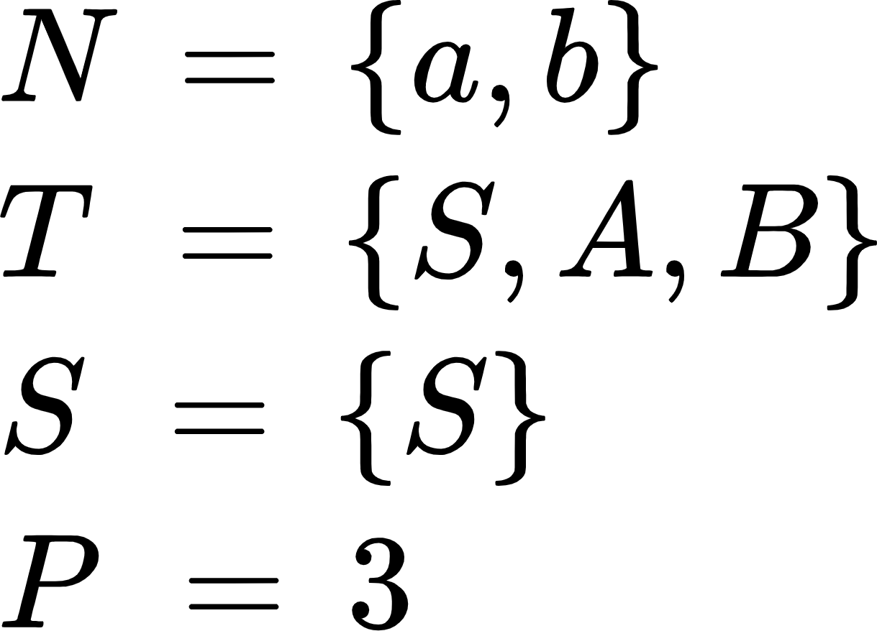
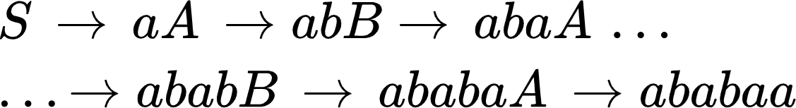
GRAMATICA FORMALES Una gramática formal es una estructura lógico-matemática con un conjunto de reglas de formación que definen las cadenas de caracteres admisibles en un determinado lenguaje formal o lengua natural.

Slide 7
Es el procedimiento para transformar un autómata no determinista aun autómata finito determinista para su mejor comprensión y desarrollo en software, esto por medio de un procedimiento que involucra cuatro sencillos pasos. ¿Qué es un AFN y un AFD? Un autómata finito no determinista (abreviado AFND) es un autómata finito que, a diferencia de los autómatas finitos deterministas (AFD), posee al menos un estado q ∈ Q, tal que para un símbolo a ∈ Σ del alfabeto, existe más de una transición δ(q,a) posible.
¿QUÉ ES UNA CONVERSION DE UN AFND A UN AFD?

Slide 8
GRACIAS

